Slide 1







DIGI
CHEESE
CHRISTOPHER RASPAIL

Slide 2





ACTEURS
PRINCIPAUX
Opérateur Colis
Traite les courriers reçus, Gestion des commandes, Gestion Client, Envoie d’e-mail.
Opérateur Stock
Gère les Stocks et Inventaire, Traitement des commandes, Accède aux données nécessaires pour ses tâches.
Administrateur
Paramètre les données de calcul de l’Application, Affiche et Imprime les statistiques, Gère les emplacements .

Slide 3





ACTEURS
SECONDAIRES
Poste
Transmet les tarifs postaux.
Système d’envoie d’email
Système
Permet l’envoie d’e-mail.
Calcul du coût d’un envoi de colis.

Slide 4





ACTEURS
AUTRES
Client:
Effectue une commande
Site Web
Renseigne les informations sur le programme de fidélité.
Uniquement dans le schéma global

Slide 5
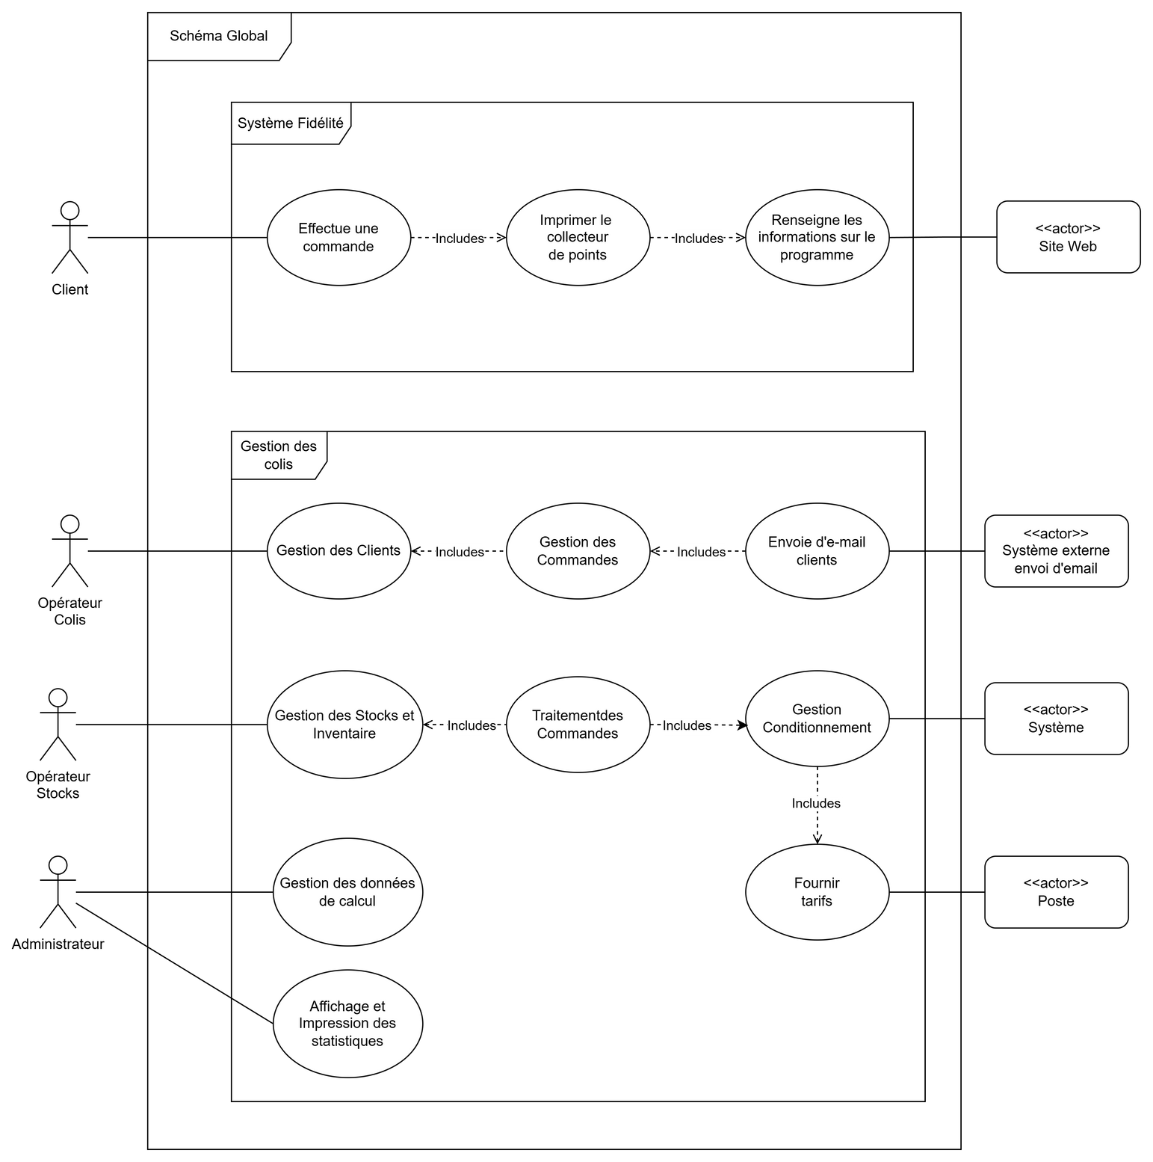


SCHEMA GLOBAL
ARCHITECTURE SYSTÈME

Slide 6
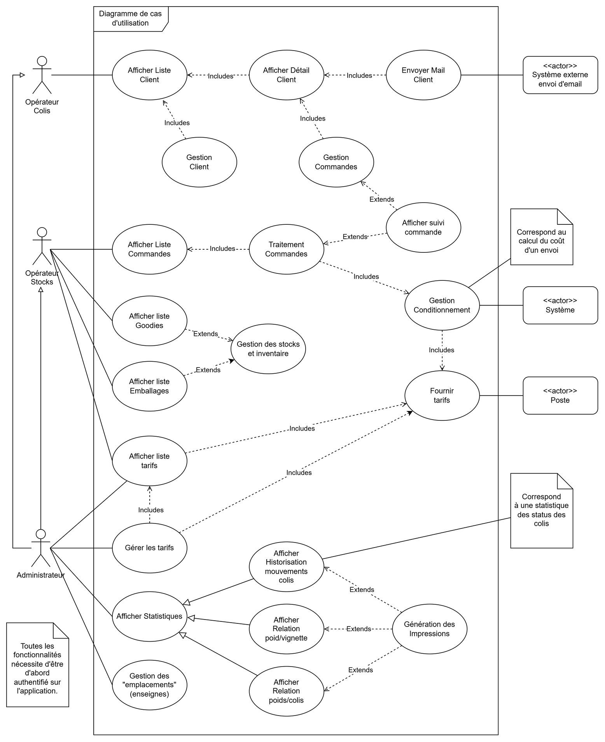



DIAGRAMME
DE CAS D’UTILISATION

Slide 7
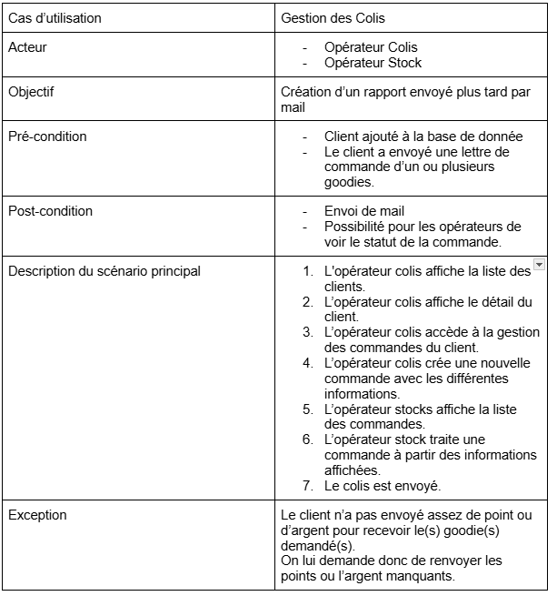



DESCRIPTION SCÉNARIO
GESTION DES COLIS

Slide 8
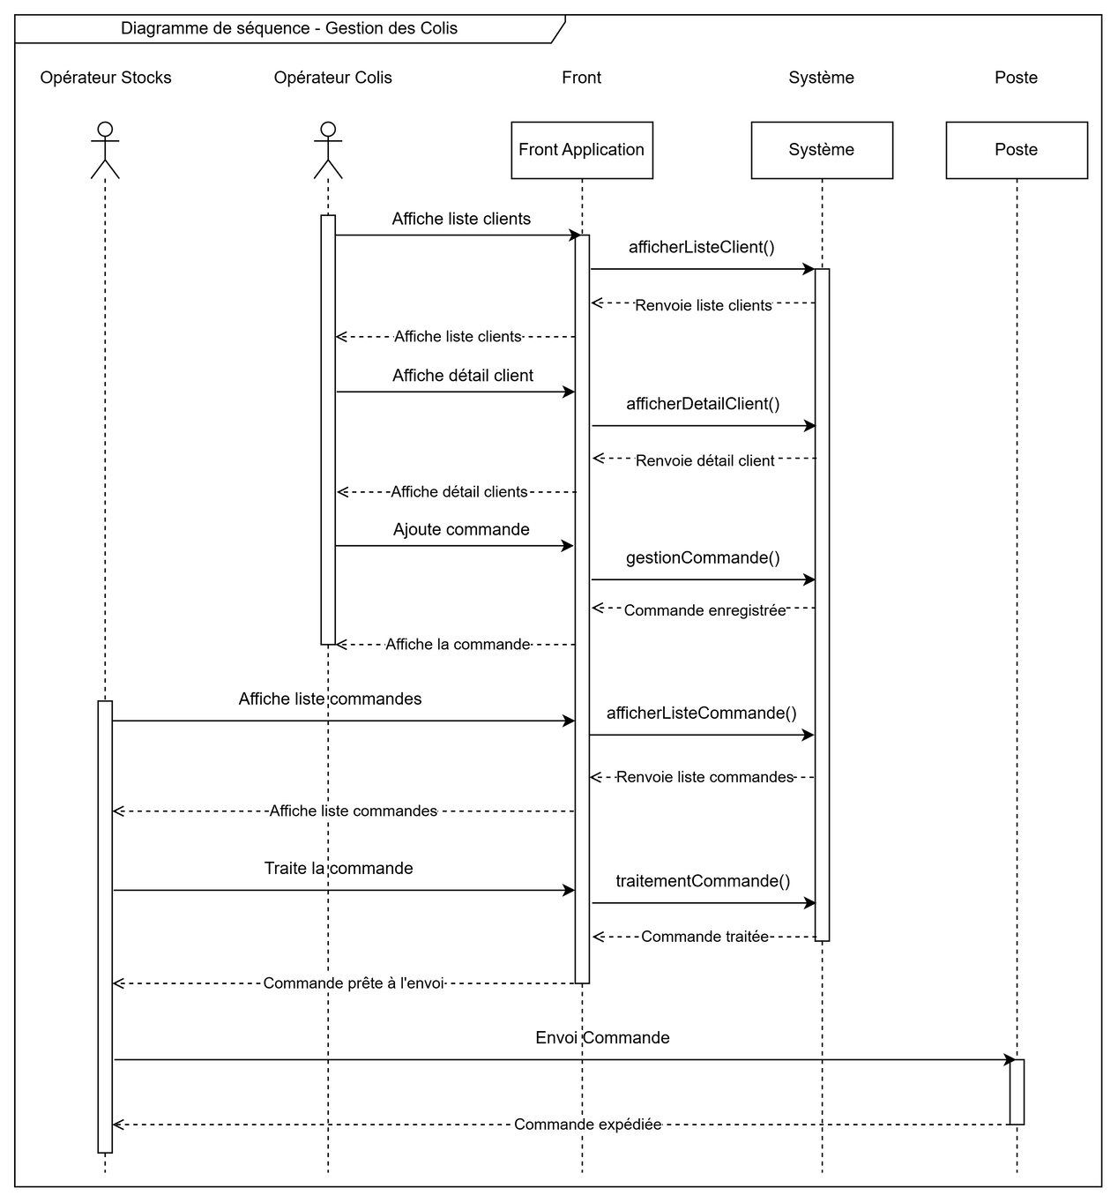




DIAGRAMME DE SÉQUENCE
GESTION DES COLIS

Slide 9
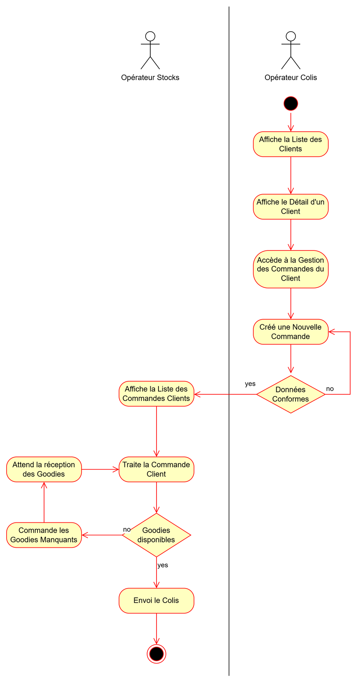

DIAGRAMME D’ACTIVITÉ
GESTION DES COLIS

Slide 10
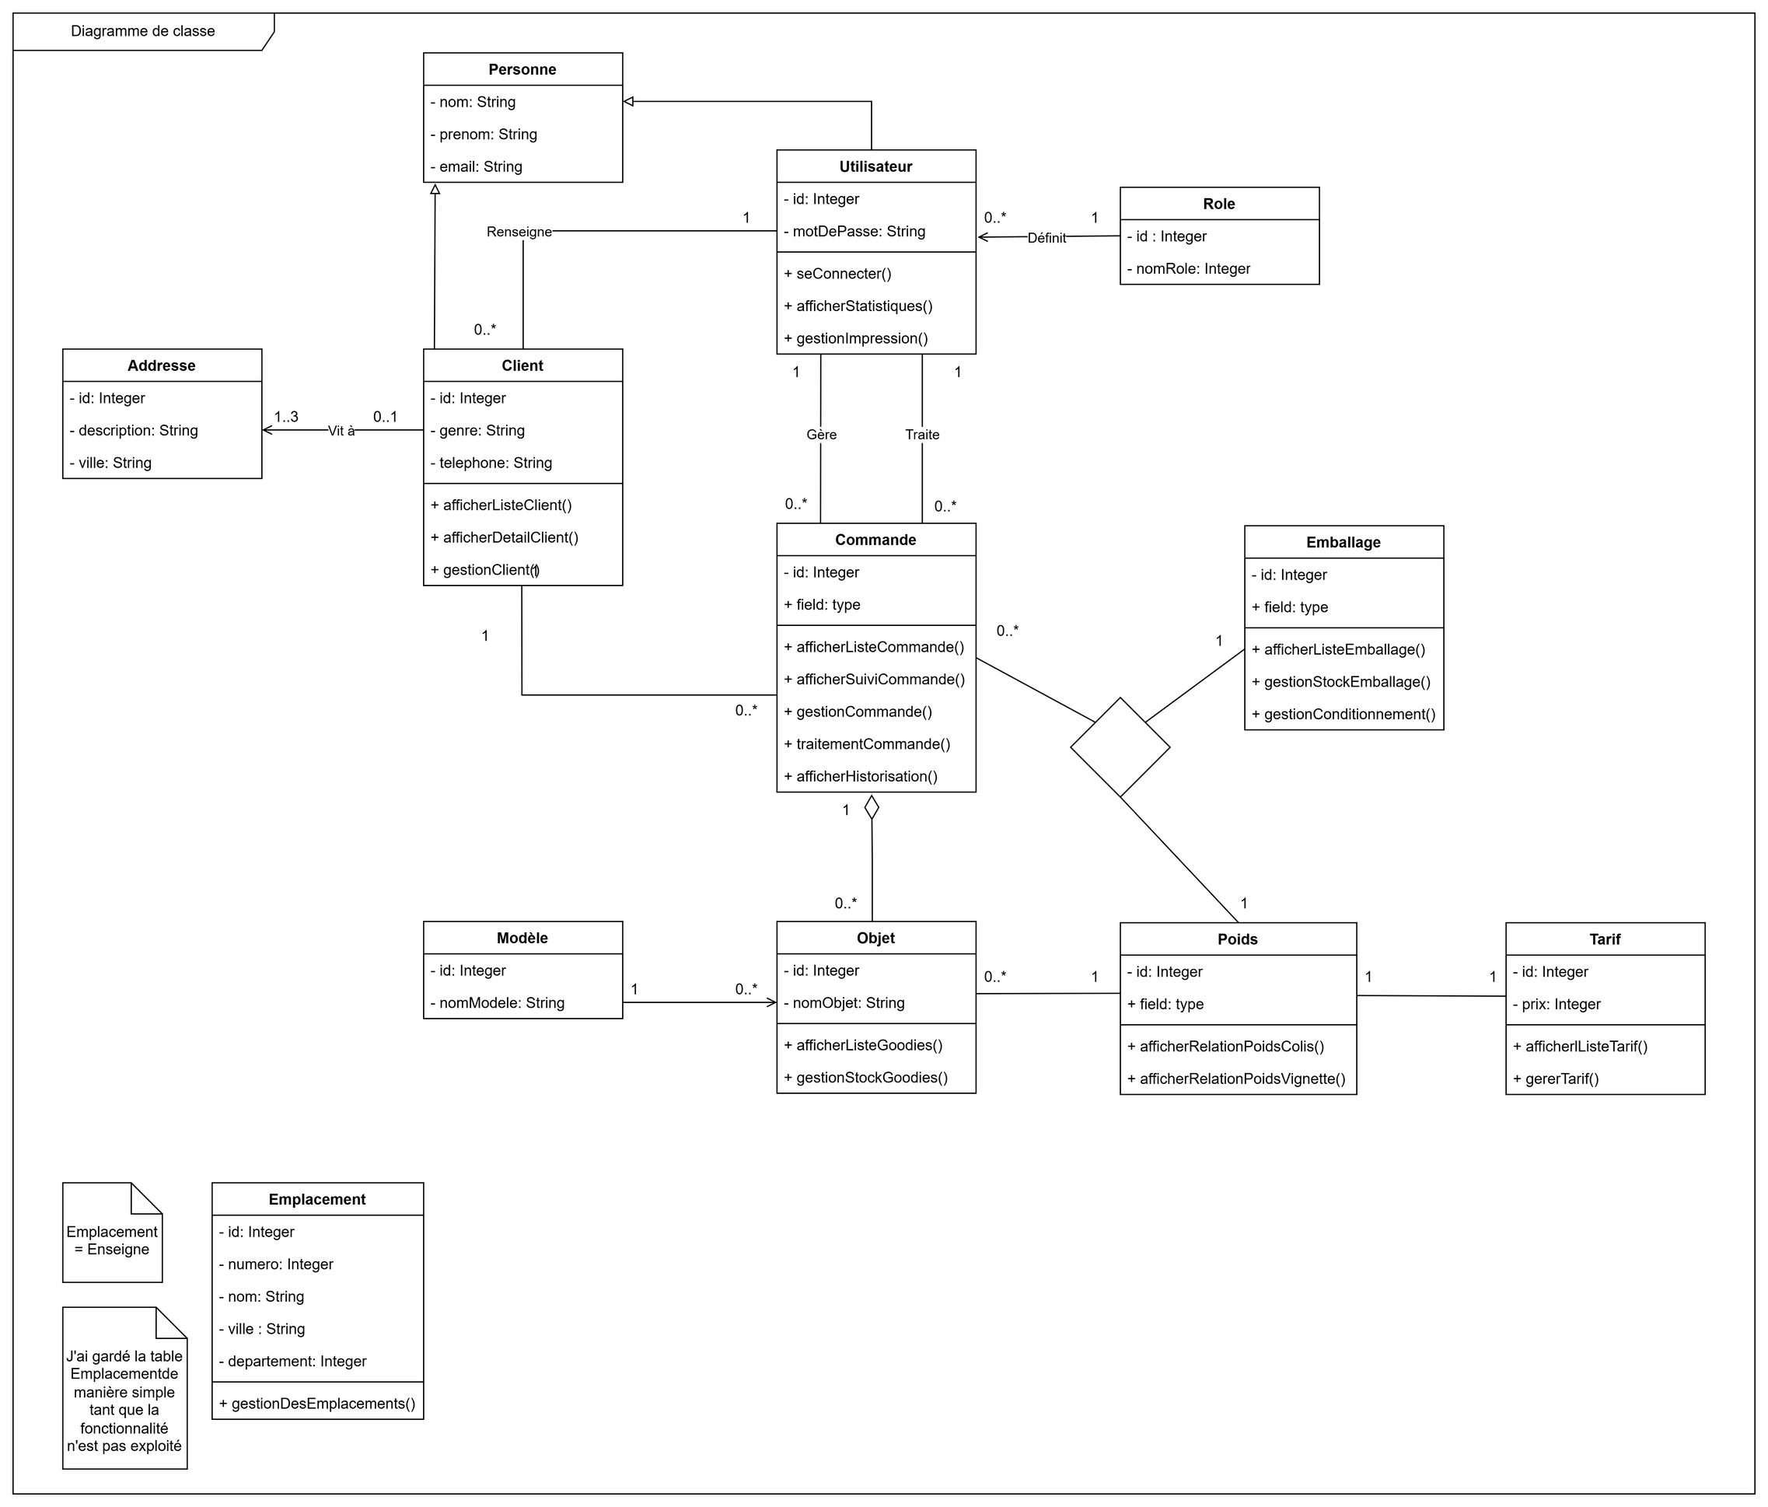

DIAGRAMME
DE CLASSE
GESTION DES COLIS

